Slide 1

Deep Learning For Face Forensics
Gil Teixeira
Manuel Curral
2/8/2019
Notes:
Sub-Capa

Slide 2
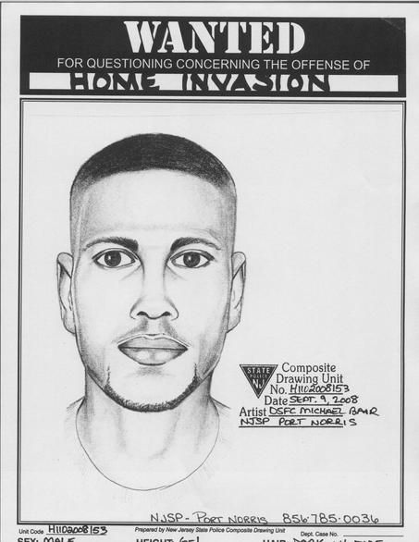
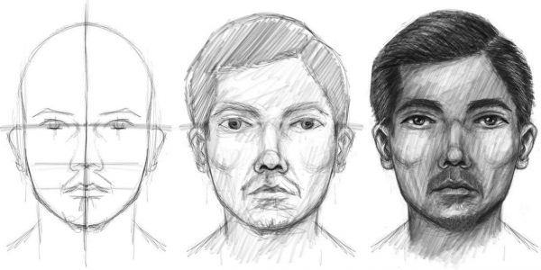
Enquadramento
Retratos faciais são usados para identificar e apreender suspeitos.
O método atual de identificação de suspeitos é lento e tedioso e pode nem levar à apreensão oportuna do suspeito.
Necessidade de um método mais eficiente que consiga gerar retratos realistas de faces suspeitas.
Notes:
Até aos dias de hoje, papel postado na parede| Paredeiro, moroso, media pelo meio esconderijo e fuga | Tecnologias de ponta, automático
Reduzir o tempo e espaço de procura |combinação com a deteção de face by vídeo apresentações dos nossos colegas a segui |câmeras de vídeo-vigilância |Assalto ao Inesc
O suspeito sabendo que está a ser procurado pode entrar em fuga ou esconder-se, mediante as informações que vai obtendo (por exemplo por parte dos media).
A combinação de trabalhos, ficar algo fenomenal!! um papel posto numa na parede com o esboço do suspeito. paradeiro, tecnologias de ponta fazer isto através
e fazer matching, reduzindo o espaço e tempo de procura, pessoas intervenientes, câmeras de video-vigilância, segurança (hipotético assalto ao INESC)

Slide 3
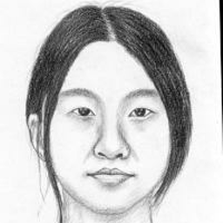
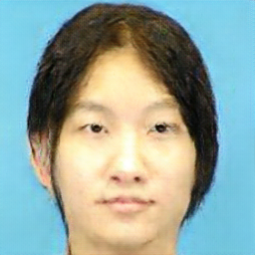
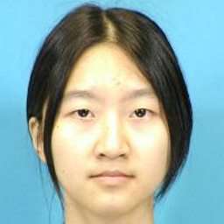
Objetivos
Desenvolvimento de um método de conversão de esboço para fotografia.
Aplicar técnicas de deep learning e avaliar a sua eficácia neste reconhecimento facial em específico.
Notes:
Gerar retrato o + nítido possível, de forma a encontrar os + semelhantes possíveis
Usando técnicas de DeepLearning |Avaliar a eficácia através de métricas
Gerar um retrato o mais nítido possível , de forma a fazer a encontrar os retratos de suspeito o mais próximo possível.. Utilizando técnicas de Deep Learning…
Avaliar a eficácia através de métricas, com base na base de dados usada.. das técnicas de Deep learning

Slide 4
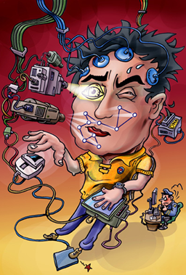
Trabalho desenvolvido
Análise do estado da arte:
‘Face Photo-Sketch Synthesis and Recognition’;
‘Biometric Systems Interaction Assessment: The State of the Art’;
Notes:
Consultamos | Alargar o nosso background
orientar para adicionar algo ao que já existe
Estes papers deram nos (conhecimento de onde podíamos partir de base) e serviu de orientação do que podiamos realizar para alcançar os (nossos) objectivos do estágio.
backgroud <- de base dos temas que iriamos trabalhar e Alargar o nosso backgroud , orientar para adicionar algo ao que já existe
Na primeira semana, começou-se a ver o estado de arte existente na área. Junto da equipa dos nosso estágio, mentores e estudantes do turno da tarde encontramos (através de sugestão do Pedro) algo muito interessante para o nosso projecto: Pix2Pix.
A partir daí começou-se a correr esse mesmo programa, ao início a performance era baixa isto é muito blur (pouco nítida) na imagem gerada e pouco percetível da correspondência da imagem gerada e a imagem real.

Slide 5
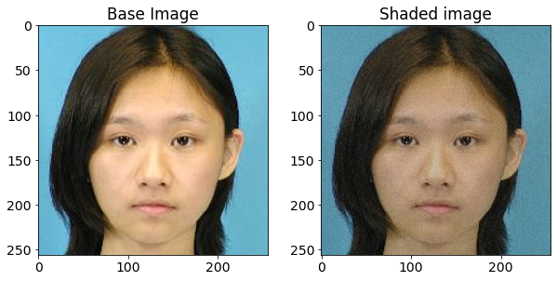
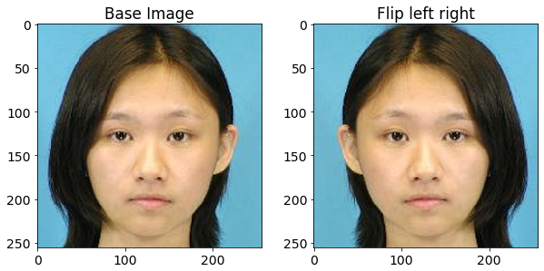
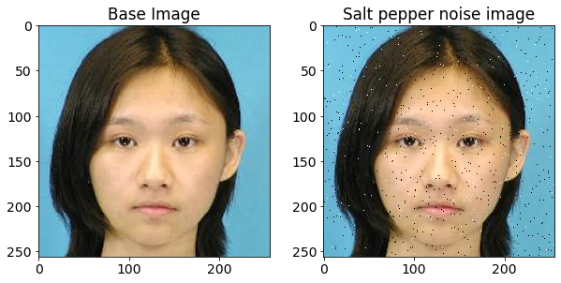
Trabalho desenvolvido
Preparação e pré-processamento dos dados.
Uso de técnicas de data augmentation.
Notes:
Exemplos | alterar a (quantidade) iluminação | a inverter (horizontalmente) a imagem,adicionar ruído a imagem
para assim rede neuronal (algortimo) + dados e + eficiente |na conquista de melhores resultados por estar mais treinada
Isto são exemplo de técnicas de data augmentation, alterar a (quantidade) iluminação , a a inverter (horizontalmente) a imagem, a adiciona ruído a imagem para assim a rede neuronal (algortimo) ter mais dados e ser mais eficiente na conquista de melhores resultados por estar mais treinada.
Na primeira semana, começou-se a ver o estado de arte existente na área. Junto da equipa dos nosso estágio, mentores e estudantes do turno da tarde encontramos (através de sugestão do Pedro) algo muito interessante para o nosso projecto: Pix2Pix.
A partir daí começou-se a correr esse mesmo programa, ao início a performance era baixa isto é muito blur (pouco nítida) na imagem gerada e pouco percetível da correspondência da imagem gerada e a imagem real.

Slide 6
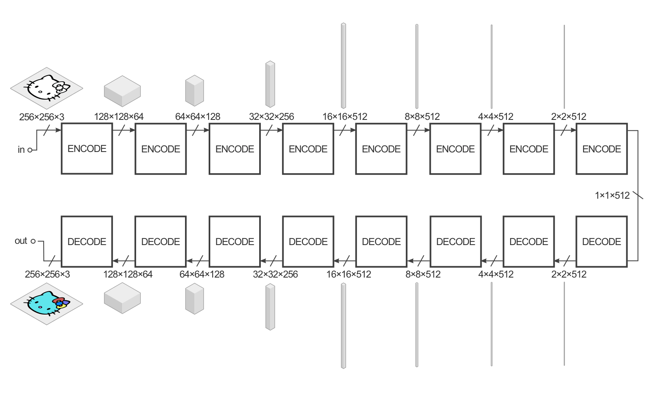
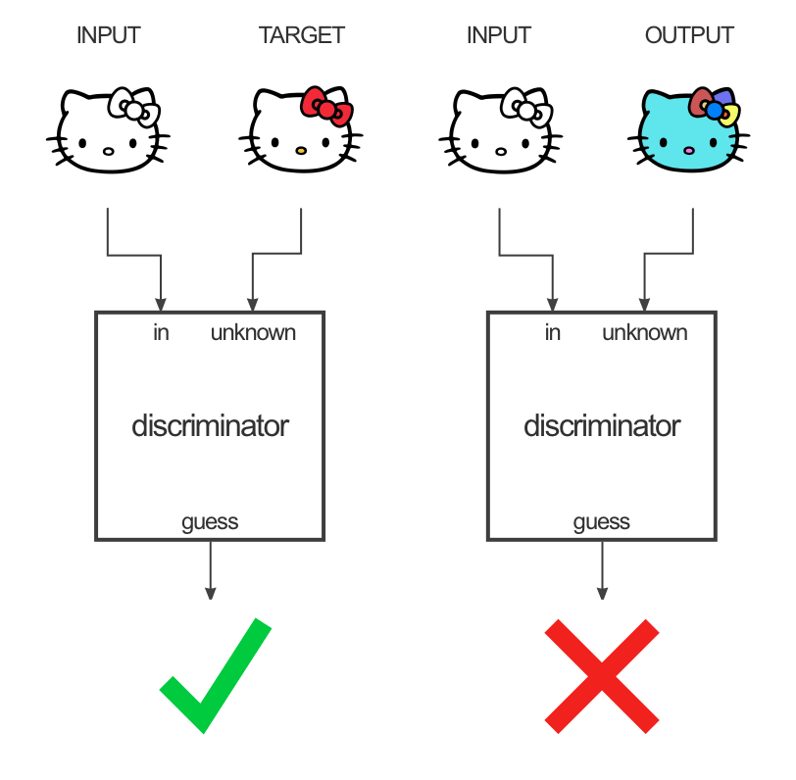
Trabalho desenvolvido
Utilização de conditional generative adversarial network (cGAN) para mapear o sketch à fotografia original.
A rede é composta por 2 partes o Gerador e o Discriminador.
Notes:
Utilizamos uma cGAN para gerar um retrato fotorrealista com base no retrato original.
A rede é composta por 2 partes o Gerador e o Discriminador.
O Generator aplica uma transformação ao input para gerar a imagem de output.
O Discriminator compara a imagem de input com uma imagem desconhecida (pode ser uma imagem de outra pessoa do dataset ou a imagem de output do generator) e tenta adivinhar se foi produzida pelo generator.

Slide 7
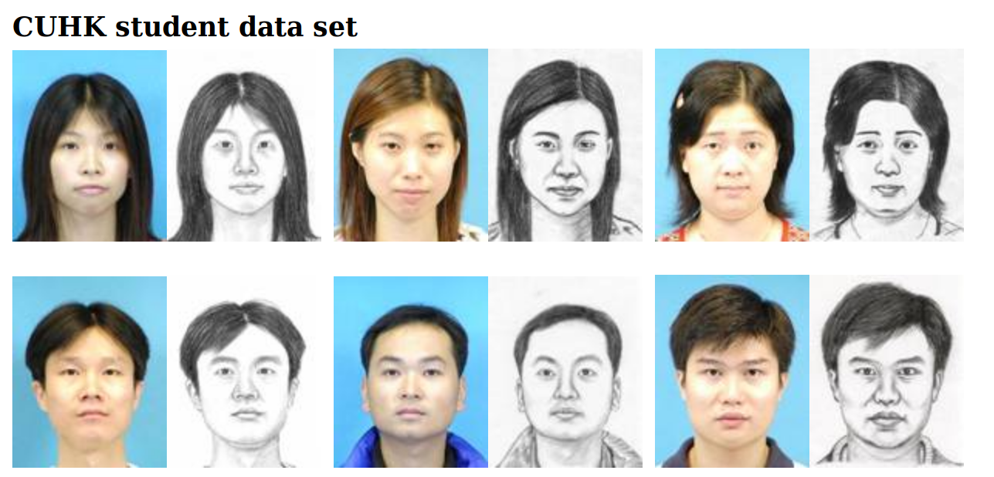
Trabalho desenvolvido
Treino da rede neuronal com um dataset de 150 imagens e teste com as restantes 38.
Avaliação dos resultados usando gráficos da loss obtida.
Notes:
Para treinar a rede usamos um dataset da Universidade de Hong Kong, composto por fotografias e sketches dos alunos da mesma.
Dividimos o dataset da seguinte forma, 150 imagens foram usadas para treino e 38 para teste.
Para avaliar os resultados também fizemos gráficos da loss obtida.

Slide 8
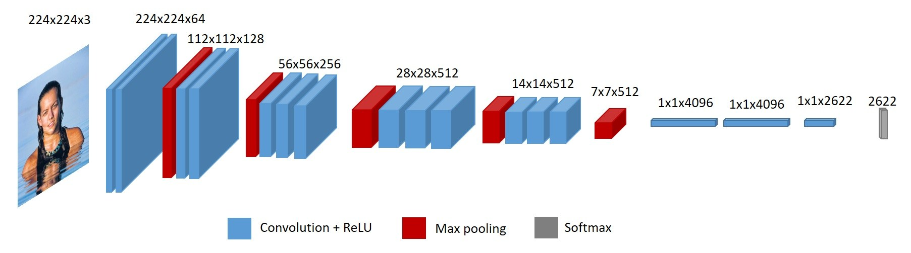
Trabalho desenvolvido
Utilização do modelo VGG Face para comparar a imagem gerada com as fotografias originais.
As imagens (retrato gerado e fotografia) são representadas como vetores. A decisão se as imagens são iguais ou não é baseada na distância entre os vetores.
Notes:
Para comparar a imagem gerada com a fotografia original foi utilizado o modelo VGG Face.
Em que as ambas as imagens são convertidas para vetores.
E a decisão se as imagens são iguais ou é baseada na distância entre os vetores.

Slide 9
Trabalho desenvolvido
Elaboração de um website em que se carrega um sketch, é gerado um retrato fotorrealista com base no sketch e mostra 3 fotografias mais similares.
Notes:
Por fim, desenvolvemos um website (que iremos demonstrar a seguir) em que usa um sketch de uma face para gerar uma imagem semelhante a uma fotografia.
Sendo depois esta fotografia gerada comparada com uma base de dados de fotografias.

Slide 10
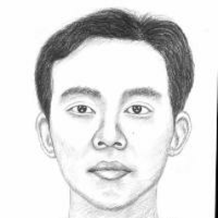
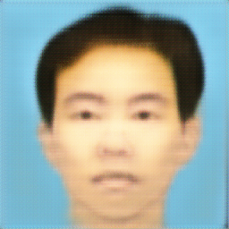
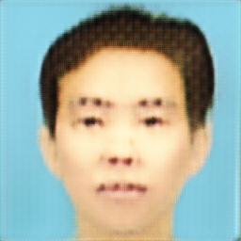
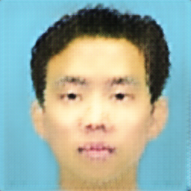
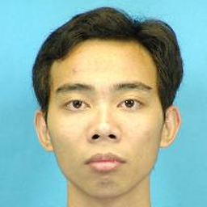
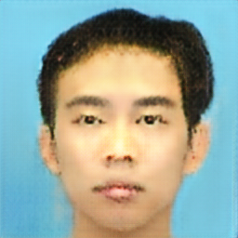
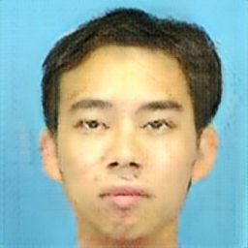
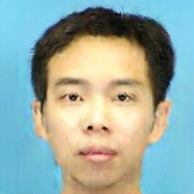
Resultados - Geração de Imagem
Retrato original
Retrato gerado - 2 epochs
Retrato gerado - 5 epochs
Retrato gerado - 10 epochs
Fotografia original
Retrato gerado - 50 epochs
Retrato gerado - 100 epochs
Retrato gerado - 500 epochs
Notes:
Para demonstrar os resultados da geração da imagem, decidimos mostrar este exemplo.
Do lado esquerdo, está o retrato e a fotografia originais.
E depois temos a imagem gerada com diferentes épocas de treino.
No início a imagem tem bastante blur, mas com o aumento do número épocas o resultado final vai melhorando e com 500 épocas de treino, o resultado é bastante satisfatório.

Slide 11
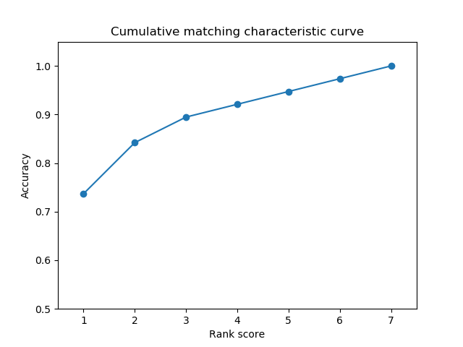
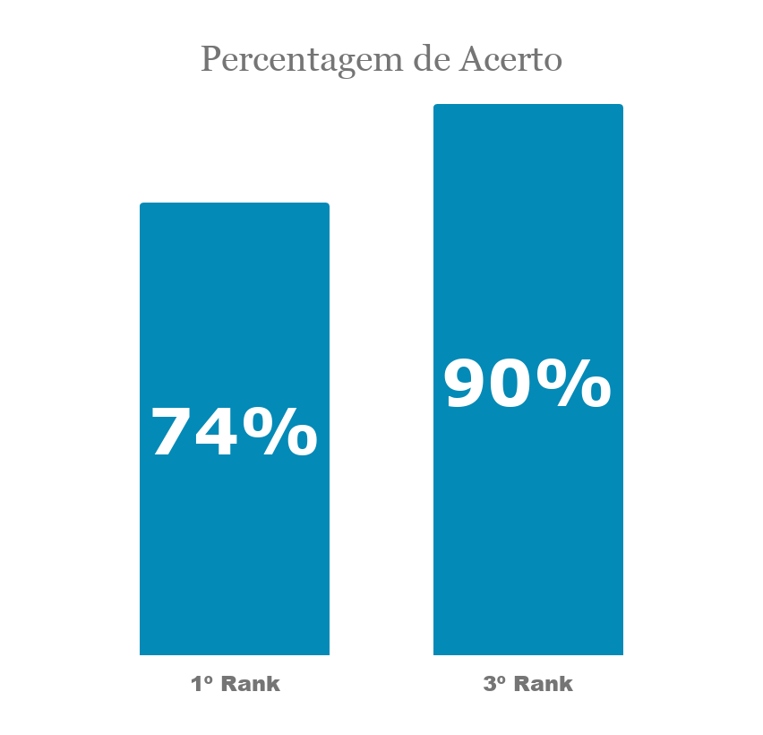
Resultados - Identificação da Imagem
Notes:
Relativamente à identificação da imagem, se escolhermos a imagem mais parecida da base de dados o sistema a probabilidade de a imagem correta ser escolhida está nos 74%.
Se escolhermos as 3 imagens mais parecidas, a probabilidade da imagem correta ser escolhida está nos 90%.

Slide 12
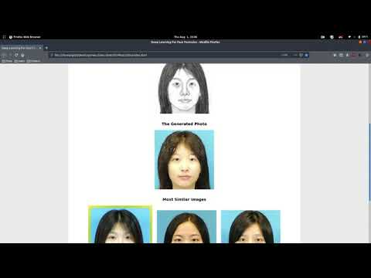
Demo
Notes:
Vamos mostrar então a demo do nosso website.
O website aceita como input um sketch e gera um retrato realista do mesmo.
Depois mostra as 3 imagens mais similares da base de dados. Mais similar da esquerda para a direita, com a fotografia correspondente com uma margem verde.
(Mostrar mais um exemplo).
Contudo como mostramos no slide anterior não acerta sempre à primeira e neste exemplo a imagem correspondente seria a que estava na segunda posição.

Slide 13
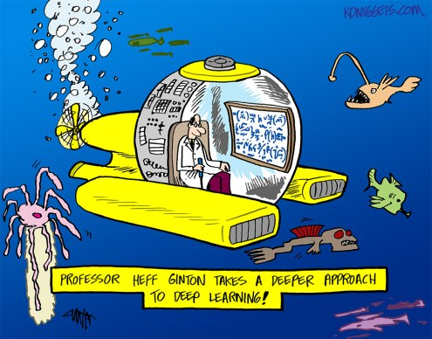
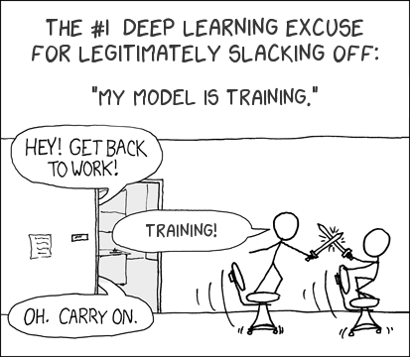
Conclusões
Contacto com o dia a dia de um investigador e a comunicação dentro da equipa.
Aceleração do processo de aprendizagem de técnicas de deep learning.
Notes:
interesse e motivação que advém de fazer algonbenéfico e funcional | o trabalho mais profícuo
Com este estágio descobrimos/experienciar o Hands On do dia a dia de um investigador e a comunicação dentro da equipa, neste caso CTM - IPPR.
O debruçar sobre um projecto em si permitiu acelerar o processo de aprendizagem (de técnicas de deep learning), pelo interesse e motivação que advém de fazer algo benéfico e funcional.
Os resultados retratando as mesmas condições de ambiente estão no limiar da perfeição (percentagens de acerto muito alto).
O ideal era extrapolar isto para um qualquer sketche e obter Fugindo ao trabalho ou background de edição assinalado, os resultados ficam muito aquém do expectável, tmb porque não tem a imagem do própi na base de dados. diferentes epochs
<principais resultados atingidos>
Os objetivos traçados foram realizados, com excelentes resultados tanto na geração do retrato, como na identificação da fotografia original.
Isto tornou o trabalho mais profícuo e ajuda a delinear um caminho para o nosso futuro.

Slide 14
Trabalho futuro
Utilização de outros datasets.
Na identificação da fotografia original, seria interessante ter em consideração outras características que não são possíveis de demonstrar num retrato, como: a cor de cabelo e olhos, idade, etnia, peso e altura.
Notes:
alargado, mais features como fatores distinção do suspeito alvo, fisionomia da pessoa
alargado, mais features como fatores distinção do suspeito alvo, fisionomia da pessoa

